Slide 1



Опыт реализации Федерального проекта
«Территория заботы»
по организации гериатрической помощи в Чайковском муниципальном районе
Заместитель начальника ТУ МСР ПК по Чайковскому муниципальному району И.А.Макурова

Slide 2
Нормативно – правовая база для создания гериатрической помощи
Конституция Российской Федерации;
ФЗ-323 «Об основах охраны здоровья граждан в Российской Федерации»;
Распоряжение Правительства РФ от 05.02. 2016 №164-р «Стратегия действий в интересах граждан старшего поколения в Российской Федерации до 2025 г.»;
Приказ Министерства здравоохранения РФ от 29.01.2016г. №38н «Порядок оказания медицинской помощи по профилю «Гериатрия»;
Приказ Министерства здравоохранения РФ от 28.07.1999г. №297 «О совершенствовании организации медицинской помощи гражданам пожилого и старческого возрастов в Российской Федерации»

Slide 3
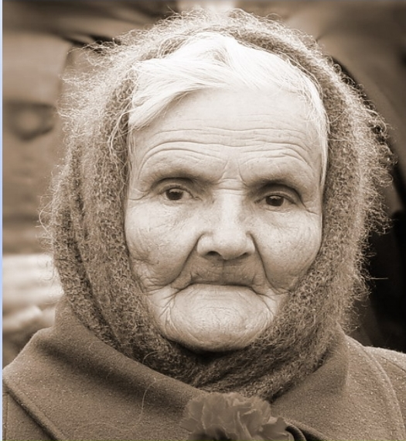
...Когда я думаю о старости, я вижу четыре причины, из-за которых мы по привычке считаем ее несчастным периодом нашей жизни: она отстраняет нас от активной жизни, ослабляет наши физические силы, лишает нас чувственных удовольствий и приближает смерть.
Цицерон

Slide 4
Понятия
«Геронтология и гериатрия».
Геронтология (от греч. Geron - старик и logos - учение) — это раздел биологии и медицины, изучающий закономерности старения живых организмов, в том числе человека.
Гериатрия (от греч. Geron - старик и Atria - лечение) – пограничный раздел геронтологии и внутренних болезней, изучающий особенности заболеваний людей старческого и пожилого возраста, разрабатывающий методы их диагностики, лечения и профилактики.

Slide 5
В 1963 г. ВОЗ предложила разделить людей старшего возраста на следующие группы:
1) общественно активные – физически активные люди, способные самостоятельно вести домашнее хозяйство или помогать семье, продолжать профессиональную или иную трудовую деятельность;
2) индивидуально активные – люди, способные к элементарному самообслуживанию, передвижению в пределах ограниченной территории;
3) неактивные – люди, не способные к самому элементарному самообслуживанию и передвижению в пределах ограниченной территории, нуждающиеся в постоянном уходе.

Slide 6
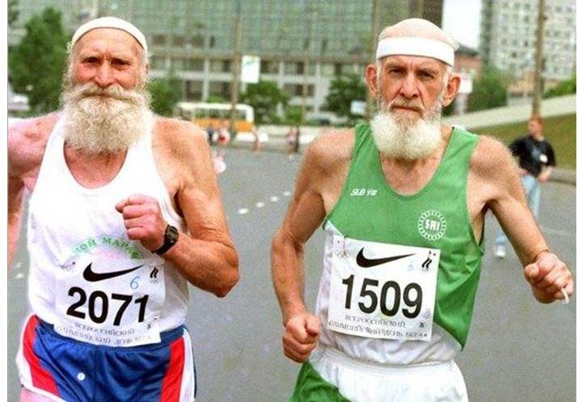
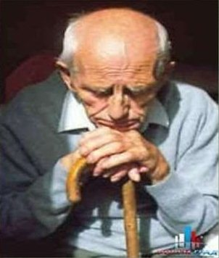
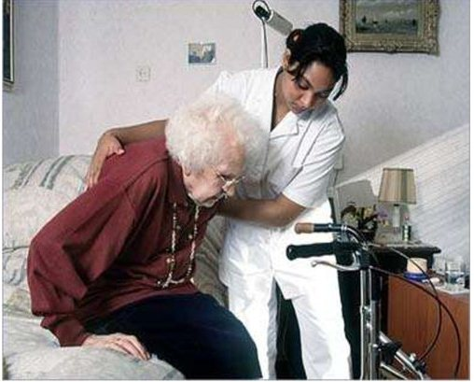
В соответствии с классификацией ВОЗ применяются следующие термины для гериатрических пациентов :
«Крепкие»
«Прехрупкие»
«Хрупкие»

Slide 7
Алгоритм организации работы с людьми старшего возраста в
ГБУЗ ПК «Чайковская ЦГБ»
Прием пациента старше 65 лет участковым терапевтом с проведением скрининга «Возраст не помеха»
При выявлении «Прехрупких» и «Хрупких» пациентов
С рекомендациями по лечению и диспансерному наблюдению
Прием пациента врачом гериатром с проведением Комплексной гериатрической оценки
При выявлении признаков нуждаемости в посторонней помощи
При выявлении необходимости в оказании гериатрической помощи
При наличии показаний
Направляет пациента в гериатрическое или паллиативное отделение для получения специализированной медицинской помощи
«Информацию о необходимости предоставления пациенту социального обслуживания» в Территориальное управление МСР Пермского края по Чайковскому муниципальному району.

Slide 8
Работа в проекте «Организация гериатрической помощи в
Пермском крае»
В состав рабочей группы , созданной в Чайковском муниципальном районе, вошли:
Зам. Главы администрации Чайковского МР по социальным вопросам;
Главный врач Чайковской ЦГБ;
Врач-гериатр;
Заведующие поликлинических учреждений;
Поставщики социальных услуг (ЧДИПИ, «УК «Новолетие»);
Представитель отдела МВД;
Специалист ФСС;
Специалист БМСЭ;
Лидеры общественных организаций (Совет ветеранов, ВОС, ВОИ);
Специалист Центра медицинской профилактики;
Руководитель МКУ «Чайковский городской совет микрорайонов»;
Специалисты ТУ МСР ПК по Чайковскому МР.

Slide 10
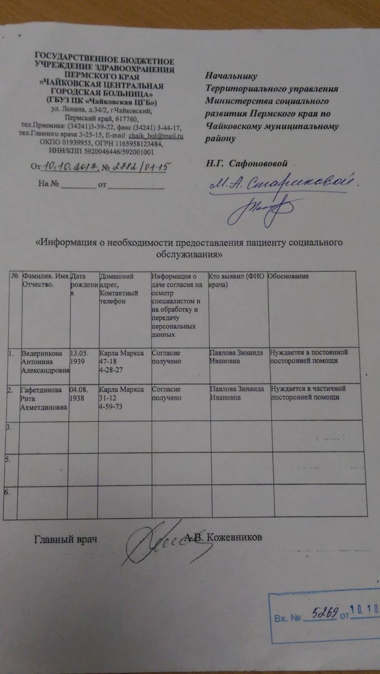
Согласно Алгоритму взаимодействия при
оказании
гериатрической помощи организован обмен информацией врача-гериатра и ТУ МСР ПК:
гериатр направил информацию по 31 клиенту, нуждающемуся в предоставлении социального обслуживания, направляя в ТУ сигнальные карточки; ТУ направило информацию по 28 гражданах, признанных нуждающимися в СО, в том числе по 14 ветеранам Вов для организации медицинского патронажа.
Notes:
ЦГБ направляет информацию о гражданах, нуждающихся в предоставлении социального обслуживания:
На первый взгляд цифры не впечатляют, но мы дорожим ими, так как за каждой из них стоит ситуация, объективно нарушившая жизнь конкретного человека

Slide 11
Notes:
На основании Соглашения, заключенного с Чайковской ЦГБ, согласно Алгоритму взаимодействия налажен информационный взаимообмен с гериатрической службой ЦГБ.
ТУ МСР направляет информацию о потребности в оказании гериатрической помощи гражданину, выявленному в ходе социального сопровождения в ТУ МСР;

Slide 12
Первые результаты работы в проекте
В Чайковскую ЦГБ переданы списки граждан старше 65 лет, количество «найденных» пациентов превысило 2 тыс. человек;
Заведующими поликлиниками , ФАПами, Фокинской участковой больницей переданы в ТУ МСР списки «узников квартир», проведена сверка списков по 1147 адресам.
Проведено обследование условий жизнедеятельности 552 граждан, не выходящих за пределы собственного дома, из них 92 чел. находились на социальном обслуживании, 56 «узников квартир» признаны нуждающимися в социальном обслуживании;
Информация о проекте размещена на официальном сайте ТУ МСР, вопрос вынесен на заседание Общественного совета при ТУ МСР, на президиум Совета ветеранов;
В практическую деятельность ТУ МСР и Чайковской ЦГБ вошло взаимное информирование о нуждаемости граждан старше 65 лет в социальном обслуживании, с одной стороны, и , с другой стороны, - информирование о потребности в оказании гериатрической помощи гражданину, выявленному в ходе социального сопровождения в ТУ МСР;
Врач-гериатр введен в состав комиссии ТУ МСР по признанию граждан нуждающимися в социальном обслуживании, выбор формы социального обслуживания, планирование мероприятий по социальному сопровождению проводится с учетом компетентного мнения специалиста;
На надомное обслуживание зачислено – 66 чел., направление на стационарное социальное обслуживание получили 3 чел., в технологию «Семья для пожилого» помещены 3 чел., получили срочные социальные услуги – 12 чел., патронаж социального участкового осуществлялся в отношении – 16 чел., консультацию по приспособлению жилого помещения к собственным нуждам получил 1 чел.

Slide 13
Навигатор предоставления социальных услуг гражданам старшего возраста в Чайковском муниципальном районе.
Цель - свод информации обо всех услугах, которые могут быть предоставлены пожилым людям государственными, региональными, муниципальными структурами, общественными объединениями, представителями бизнеса на территории Чайковского МР. Доведение информации до потребителей услуг.
Принцип составления Навигатора – ответ на вопрос «Куда и зачем нужно обращаться в сложившихся жизненных ситуациях пожилому человеку?».

Slide 14
Навигатор предоставления социальных услуг гражданам старшего возраста в Чайковском муниципальном районе

Slide 15
Навигатор предоставления государственных и муниципальных услуг гражданам пожилого возраста в Чайковском муниципальном районе

Slide 16
Составители Навигатора:
ТУ МСР ПК по ЧМР
Администрация ЧМР
Администрация ЧГП
Отделение ПФР
Центральная городская больница
Врач – гериатр
Центр медицинской профилактики
Управление культуры Администрации ЧМР
Фонд социального страхования
Центр занятости населения
Бюро медико-социальной экспертизы (БМСЭ)
Отдел по вопросам миграции ОМВД ПО ЧМР
Общественные организации
Центр развития культуры
МКУ «Чайковский городской совет микрорайонов»….

Slide 17
Возможные жизненные ситуации:
Продление активного долголетия
Получение иной профессии
Продление общественной активности
Утрата способности к самообслуживанию
Получение инвалидности
Малоимущность
Необходимость высокотехнологической медицинской помощи
Доход семьи не выше полуторной величины прожиточного минимума, установленного в Пермском крае
Одиночество
Угроза жизни и здоровью
Конфликты в семье, трудная жизненная ситуация
Факты жестокого обращения, насилие
Чрезвычайная ситуация (пожар, стихийное бедствие)
Выход на пенсию
Желание подработать…

Slide 18



